Slide 1

विषय : विपणनाची तत्त्वे
वितरणाचे मार्ग
(Channels of Distribution)
प्रा. महादेव कांबळे
सहाय्यक प्राध्यापक व वाणिज्य विभाग प्रमुख
भोगावती महाविद्यालय, कुरुकली

Slide 2
वितरणाचे मार्ग
(Channels of Distribution)
प्रास्ताविक
बाजारपेठेचे स्वरूप स्थानिक असताना उत्पादक व उपभोक्ता यांच्यामध्ये समोरासमोर देवघेवीचे व्यवहार होत असत. पण बाजारपेठेचा विस्तार झाल्यामुळे उत्पादक व उपभोक्ता यांच्यातील भौगोलिक अंतर वाढले आहे. तसेच उत्पादनाचे स्थळ एका ठिकाणी असते तर उपभोक्ते हे (ग्राहक) किंवा बाजारपेठ) अनेक ठिकाणी विखुरलेले असतात. काश्मीरमधील सफरचंदे सर्व भारतभर विक्रीसाठी उपलब्ध होतात. कोल्हापुरी चप्पल केवळ भारतातच नव्हे तर जगातील ३० पेक्षा जास्त देशांमध्ये विक्रीसाठी पाठविण्यात येते. यासाठी उत्पादकाच्या स्थळांपासून उपभोक्त्याच्या स्थळांपर्यंत (बाजारपेठांपर्यंत) वस्तू पोहोचविण्यासाठी मध्यस्थांची साखळी निर्माण केली जाते. या मध्यस्थांच्या साखळीस वस्तूचे 'वितरणाचे मार्ग' असे म्हणतात.

Slide 3
'वितरणाचे मार्ग' या संज्ञेची शास्त्रशुद्ध व्याख्या पुढीलप्रमाणे आहे.
फिलिप कोटलर यांनी केलेली व्याख्या
"Channels of distribution is a set of intendent organisations involved in the process of making a product or service available for use or consumption." - by Philip Kotler
"वस्तूच्या उपयोगासाठी किंवा उपभोगासाठी उपलब्धता करून देण्यासाठी मध्यस्थांचा असलेला स्वतंत्र संच म्हणजे वितरण मार्ग होय.

Slide 4
२. अमेरिकन मार्केटिंग असोसिएशनने केलेली व्याख्या
"A market channels is a structure of intra company organisation units and extra company agents and dealers, wholesale and retail, through which a commodity, product or service is marketed." - by American Marketing Association
“उत्पादन संस्थेचे अंतर्गत घटक व प्रतिनिधी, व्यापारी, घाऊक व्यापारी व किरकोळ व्यापारी या संस्थाबाह्य घटकांची वस्तूच्या विपणनासाठी निर्माण केलेली रचना म्हणजे वितरण मार्ग होय."

Slide 5
वितरण मार्गाचे महत्त्व (Importance)
स्थळ उपयोगिता (Place Utility)
सर्व वस्तू उत्पादन स्थळांच्या ठिकाणी विकल्यास त्यांची किंमतही (मागणीपेक्षा पुरवठा जास्त झाल्यामुळे) कमी होईल. मागणी अभावी वस्तू निरुपयोगी ठरतील. पण त्याच वस्तू जिथे मागणी आहे त्या बाजारपेठेत वितरण मार्गाद्वारे नेल्यास तिथे तिची उपयोगिता निश्चितपणे वाढते. म्हणजे एका स्थळापासून दुसऱ्या स्थळापर्यंत वस्तू नेल्याने तिची उपयोगिता वाढत असल्यास, त्यास स्थळ उपयोगिता म्हणतात. वितरण मार्गामुळे अशी स्थळ उपयोगिता निर्माण केली जाते. स्थळ उपयोगिता निर्माण करणे, ही वितरण मार्गाची महत्त्वपूर्ण भूमिका होय.

Slide 6
२. समय उपयोगिता (Time Utility) :
वितरण मार्गामध्ये उत्पादक व ग्राहक यांच्या दरम्यान मध्यस्थांची साखळी असते. साखळीतील प्रत्येक मध्यस्थ वस्तू आपल्याकडे काही काळ साठवून ठेवत असतो. ग्राहकाला वस्तूची ज्या वेळी गरज असेल त्या वेळी ती वस्तू उपलब्ध करण्याची व्यवस्था वितरण मार्गाद्वारे केली जाते. परिणामी, त्या वस्तूची समय उपयोगिता वाढते. गरजेची विशिष्ट वस्तू गरजेच्या विशिष्ट वेळी उपलब्ध होणे फार - महत्त्वाचे असते. ती विशिष्ट वेळ निघून गेल्यावर त्या वस्तूची उपयोगिता शून्य ठरते. वितरण मार्ग विशिष्ट वस्तू विशिष्ट वेळी उपलब्ध करून देण्याची महत्त्वाची भूमिका पार पाडते.

Slide 7
३. स्वामित्व उपयोगिता (Ownership Utility) :
वस्तूची मालकी एका व्यक्तीकडून दुसऱ्या व्यक्तीकडे हस्तांतर होण्याची क्रिया घडण्यासाठी वस्तू बाजारपेठेपर्यंत आणण्याची व्यवस्था करावी लागते. वस्तू बाजारपेठेपर्यंत आणण्याची व्यवस्था वितरण मार्गाद्वारे केली जाते. वस्तूचे स्वामित्व बदलल्यामुळे तिची उपयोगिता वाढत असल्यास त्यास स्वामित्व उपयोगिता म्हणतात. अशी स्वामित्व उपयोगिता वितरण मार्गामुळे निर्माण होते. एखाद्या जीवरक्षक औषधाची उपयोगिता त्या औषधाच्या कारखानदारापेक्षा किंवा वितरकापेक्षा संबंधित आजारी व्यक्तीस जास्त असते. वितरण मार्गातील मध्यस्थ ही वस्तू गरजवंतास विकून तिची स्वामित्व उपयोगिता निर्माण करतात.

Slide 8
४. विनिमय प्रक्रियेची कार्यक्षमता
विपणनामध्ये वस्तूची देवघेव म्हणजे विनिमय प्रक्रिया महत्त्वाची असते. या प्रक्रियेसाठी वस्तूची मागणी करणारा ग्राहक व त्या ग्राहकास वस्तू उपलब्ध करून देणारा वितरक/विक्रेता हे दोन पक्ष आवश्यक असतात. पण या विनिमय प्रक्रियेमध्ये ग्राहकांपर्यंत वस्तू पोहोचविण्याची गरज असते. वस्तू पोहोचविण्याची ही क्रिया जितकी गतिमान असेल तितकी विनिमय प्रक्रियेची कार्यक्षमता वाढेल.
दुसऱ्या भाषेत वितरण मार्ग ज्या गतीने वस्तू पोहोचविण्याची व्यवस्था करेल, त्याच गतीने विनिमयाची प्रक्रिया पूर्ण होईल. वितरण मार्ग हा विनिमय प्रक्रियेची कार्यक्षमता वाढविण्याचे कार्य करतो.

Slide 9
५. साठवणूक कार्य :
वितरण मार्गातील सर्व मध्यस्थ वस्तू साठविण्याचे कार्य करतात. बाजारपेठेत वस्तूची मागणी निर्माण होईपर्यंत ती वस्तू साठवून ठेवण्याची जबाबदारी वितरण मार्गावर असते. वस्तूचा बाजारपेठेत खप होईपर्यंत ती वस्तू वितरण मार्गातील मध्यस्थांकडे साठवून ठेवली जाते. वस्तूची मागणी जशी असेल त्या प्रमाणात बाजारपेठेत वस्तू आणली जाते.
६. जवळीकता :
ग्राहकाशी व बाजारपेठेशी जवळीकता ठेवण्याची भूमिका वितरण मार्ग वठवित असतो. ग्राहकांना गरजपूर्तीसाठी आवश्यक त्या वस्तूची उपलब्धता विनाविलंब होणे आवश्यक असते. अन्यथा ग्राहक स्पर्धक वस्तू अथवा पर्यायी वस्तू खरीदण्याची शक्यता असते.

Slide 10
७. नियमितता :
वस्तूच्या पुरवठ्याबाबत सातत्य, नियमितपणा व गतिमानता राखणे आवश्यक असते. वितरण मार्ग वस्तूच्या पुरवठ्याबाबत दक्ष राहून पुरवठ्याची नियमितता साधतो. या नियमिततेवरच वितरण मार्गाची कार्यक्षमता ठरत असते.
८. जोडमार्ग :
वितरण मार्ग हा उत्पादक व उपभोक्ता यांच्यातील महत्त्वाचा जोडमार्ग आहे. उत्पादन संस्था व उपभोक्ता हे कुठेही असले तरी त्यांना एकमेकांना जोडण्याचे कार्य वितरण मार्गातर्फे केले जाते..

Slide 11
९. परस्पर लाभासाठी शोधकार्य :
उत्पादक हा आपल्या वस्तूच्या ग्राहकाचा व ग्राहक हा आपल्या गरजपूर्तीच्या वस्तूच्या उत्पादकाचा सतत शोध घेत असतो. या शोधकार्यामध्ये वितरण मार्गाची भूमिका एका शोधकाची असते. वितरण मार्ग हा उत्पादकांचा व उपभोक्त्यांचा शोध घेण्याचे कार्य करतो.
१०. समाजकल्याण :
ग्राहकाला उपभोगासाठी आवश्यक त्या सर्व वस्तू उपलब्ध करून देणे व त्याद्वारे ग्राहकाला उपभोगापासून आनंद, सुख व समाधान देणे हे एक प्रकारे समाजकल्याण होय. वितरण मार्ग हे समाजाचे कल्याण करण्याचे कार्य करीत असते.

Slide 12
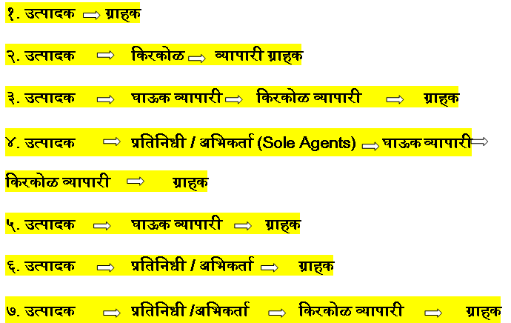
वितरण मार्गाचे प्रकार
(Types of Distribution Channel)
वितरण मार्गांचे (१) उपभोग्य वस्तूंचा वितरण मार्ग व (२) औद्योगिक वस्तूंचा वितरण मार्ग असे दोन प्रकारांत वर्गीकरण केले जाते. अर्थात, दोन्ही वितरण मार्गांमध्ये मध्यस्थ समान असतात.
वितरण मार्गाचे ठळक प्रकार पुढीलप्रमाणे सांगता येतील.

Slide 13
या वितरणमार्गांबाबत अधिक तपशील पुढीलप्रमाणे आहे.
१. उत्पादक → ग्राहक
हा सर्वांत पहिला व सर्वांत जुना वितरण मार्ग आहे. जेव्हा बाजारपेठ ही स्थानिक व गावापुरतीच मर्यादित होती, तेव्हा ही वितरण व्यवस्था कार्यरत होती. कोणत्याही मध्यस्थाशिवाय उत्पादक हा थेट उपभोक्त्यास आपल्या वस्तूची विक्री करीत होता. या वितरण मार्गाचा खर्च सर्वांत कमी असतो व एकही मध्यस्थ नसतो. परिणामी, ग्राहकाला योग्य किमतीस वस्तू थेट उत्पादकातर्फे उपलब्ध होतात.

Slide 14
२. उत्पादक किरकोळ व्यापारी ग्राहक
बाजारपेठांच्या विस्तारामुळे व्यापारी हा मध्यस्थ वर्ग उदयास आला व त्यामध्ये सर्वप्रथम किरकोळ व्यापारी हे मध्यस्थ अस्तित्व आले. त्यामुळे वितरण मार्गांमध्ये हा विपणन क्षेत्रातील दुसरा वितरण मार्ग म्हणून समजला जातो. वाणिज्याच्या इतिहासामध्ये ग्रामीण अर्थव्यवस्थेच्या उत्तरार्धामध्ये किरकोळ व्यापारी ही संस्था उदयास आली असावी असे मानले जाते. वस्तूच्या किमतीबाबत व दर्जाबाबत नियंत्रण ठेवणे सोईचे ठरते. म्हणून आधुनिक विपणनामध्येसुद्धा उत्पादक हा वितरण मार्ग अधिक पसंत करतात.

Slide 15
मोठ्या प्रमाणावर उत्पादनामुळे उत्पादकाच्या दृष्टीने वस्तूची मोठ्या प्रमाणावर खरेदी करणारा मध्यस्थ आवश्यक होता. या कारणांमुळे 'घाऊक व्यापारी' नावाचा मध्यस्थ वर्ग उदयास आला. मोठ्या प्रमाणावर खरेदी, मोठ्या प्रमाणावर साठवणूक, अधिक भांडवलाची गरज, विक्रीपूर्व व विक्रीपश्चात सेवांची आवश्यकता, विपणन कार्यात सक्रिय भूमिका करणाऱ्या मध्यस्थांची निकड, वाढत्या स्पर्धेत अस्तित्व टिकविणे इत्यादी कारणांमुळे घाऊक व्यापाऱ्यांची आवश्यकता अधिक भासली व अल्पावधीतच घाऊक व्यापारी ही संस्था लोकप्रिय झाली.

Slide 16

आधुनिक विपणनातील हा पूर्ण विकसित झालेला वितरण मार्ग होय. हा सर्वांत जास्त लांबीचा वितरण मार्ग आहे. फार मोठ्या प्रमाणावर उत्पादन व फार मोठी बाजारपेठ असल्यास प्रतिनिधी' हा मध्यस्थ नेमण्याची पद्धत आहे. वस्तूची किंमत हा ग्राहकाच्या दृष्टीने विचारार्थ मुद्दा नसतो अशा वस्तूंसाठी हा मार्ग बरेचदा पसंत केला जातो. तसेच उत्पादक आपल्याच कुटुंबातील एखाद्या सदस्याची प्रतिनिधी म्हणून नेमणूक करण्यासाठी हा मार्ग निवडतो. पण या मार्गामुळे वस्तूची किंमत वाढते. अधिक मध्यस्थांमुळे वितरण मार्गाची कार्यक्षमता कमी होते.

Slide 17
वितरण मार्गाची कार्यक्षमता वाढविण्यासाठी व वितरणाचा खर्च कमी करण्यासाठी मध्यस्थांची संख्या कमी ठेवण्याच्या प्रयत्नातून हा पाचवा वितरण मार्ग अस्तित्वात आलेला आहे. वस्तूच्या किमतीवर मध्यस्थांच्या व वितरणाच्या खर्चाचा पडणारा भार कमी करण्यासाठी मध्यस्थांची संख्या कमी केली जाते. मध्यस्थांची संख्या कमी ठेवल्याने वितरण मार्गातील वस्तूंचा पुरवठा जलद गतीने होतो. म्हणून प्रतिनिधी व किरकोळव्यापारी हे दोन मध्यस्थ उच्चाटित करण्यात येतात. बहुसंख्य उत्पादक या मार्गाचा अवलंब करतात. औद्योगिक वस्तूंच्या वितरणासाठी हा मार्ग अधिक पसंत केला जातो.

Slide 18
औद्योगिक वस्तूंच्या विपणनासाठी हा वितरण मार्ग निवडला जातो. घाऊक व किरकोळ व्यापाऱ्यांना वगळून ग्राहकांशी थेट विपणन संपर्क साधण्यासाठी प्रतिनिधींची नियुक्ती केली जाते. प्रतिनिधी आपल्या विक्रेत्यांमार्फत औद्योगिक ग्राहकांशी संपर्क साधून वस्तूंची विक्री केली जाते. यांत्रिक वस्तू, महत्त्वाचे सुटे भाग, अवजड यंत्रे इत्यादींबाबत हा मार्ग अनुसरला जातो. उपभोग्य वस्तूच्या विपणनासाठीसुद्धा हा वितरण मार्ग म्हणून वापरला जातो.

Slide 19
या वितरण मार्गामध्ये घाऊक व्यापाऱ्याचे उच्चाटन करून प्रतिनिधींमार्फत व किरकोळ व्यापायांमार्फत ग्राहकांना वस्तूची विक्री केली जाते. ज्या वस्तूच्या विपणन प्रक्रियेमध्ये किरकोळ व्यापायाची भूमिका महत्त्वाची असते, त्याच वेळी हा वितरण मार्ग अधिक सोईचा ठरतो. वितरण मार्गाचा खर्च कपात करण्यासाठी व मार्गाची कार्यक्षमता वाढविण्यासाठी हा मार्ग उपयुक्त समजला जातो.

Slide 20
वितरण मार्गाची निवड : परिणाम करणारे घटक
(Factor Affecting the Choice of a Distribution Channel)
वितरण मार्गाच्या निवडीवर परिणाम करणारे घटक चार प्रकारांत विभागले जातात. त्याचे विश्लेषण पुढीलप्रमाणे करता येईल.
(अ) वस्तूविषयक घटक
१. वस्तूचे भौतिक स्वरूप :
वस्तू टिकाऊ व बाजारात दीर्घकाळ खपणारीअसल्यास कोणताही वितरण मार्ग निवडता येतो. याउलट, नाशिवंत वस्तू असल्यास किंवा वस्तूची मागणी फॅशन आधारित असल्यास कमी मध्यस्थ असलेला वितरण मार्ग निवडावा लागतो.

Slide 21
२. वस्तू रचना
वस्तू यांत्रिक अथवा बिगरतांत्रिक स्वरूपाची असते. तांत्रिक स्वरूपाची वस्तू असल्यास वस्तू बसविणे, दुरुस्ती सेवा देणे, उपभोगाबाबत मार्गदर्शन करणे इत्यादी सेवा देणे आवश्यक असल्याने अशी सेवा देणारे मध्यस्थ असलेला वितरण मार्ग निवडावा लागतो. याउलट, बिगरतांत्रिक स्वरूपाची वस्तू थेट ग्राहकाला विकता येते.
३. वस्तू जीवन चक्र :
वस्तूचे जीवन चक्र दीर्घ असल्यास कोणताही अथवा अधिक मध्यस्थ असलेला वितरण मार्ग निवडता येतो. याउलट, वस्तूचे जीवन चक्र अल्पजीवी असल्यास कमी मध्यस्थांची किंवा मध्यस्थ नसलेली वितरण साखळी असावी लागते.

Slide 22
४. वस्तू प्रतिमा
वस्तूची प्रतिमा चांगली असल्यास मध्यस्थांशिवाय ती विकता येते व त्यासाठी कमीतकमी मध्यस्थांचा वितरण मार्ग चालू शकतो. याउलट, बाजारात प्रतिमा नसलेल्या वस्तूंसाठी मध्यस्थांची गरज असते. म्हणून अधिकाधिक मध्यस्थ असलेला वितरण मार्ग पसंत केला जातो.
५. नवी/जुनी वस्तू
बाजारपेठेत नवीन वस्तूची विक्री करण्यासाठी घाऊक व्यापारी व किरकोळ व्यापारी यांची मदत आवश्यक ठरते. याउलट, वस्तू जुनी (जी बरेच दिवसांपासून बाजारात आहे) असल्यास मध्यस्थांची फारशी गरज नसते. म्हणजे वस्तू नवी आहे की जुनी आहे या आधारे वितरण मार्ग निवडावा लागतो.

Slide 23
६. वस्तू प्रकार :
वस्तूचे उपभोग्य वस्तू व औद्योगिक वस्तू हे दोन ठळक प्रकार आहेत. त्या प्रकारानुसार वितरण मार्ग निवडला जातो. उपभोग्य वस्तूसाठी वेगळी तर औद्योगिक वस्तूंसाठी वेगळी वितरण साखळी असावी लागते.

Slide 24
(ब) बाजारपेठीय घटक
१. स्पर्धेचे स्वरूप :
स्पर्धेचे स्वरूप तीव्र व गळेकापू असल्यास वितरण मार्ग अधिक विचारपूर्वक निवडावा लागतो. कारण स्पर्धेवर मात करण्यासाठी मध्यस्थांची मदत आवश्यक असते. उलट, स्पर्धा कमी असल्यास मध्यस्थांशिवाय वितरण करता येते.
२. खरेदीचे स्वरूप
वस्तूचा खरेदी व्यवहार झटपट व नित्यनेमाचा असल्यास वितरणाचा मार्ग बेट असला तरी चालतो. याउलट, बोलणी करून व चर्चा करून खरेदी व्यवहार केला जात असल्यास मध्यस्थांची अधिक गरज असते.

Slide 25
३. स्पर्धकांचे वितरण मार्ग :
आपल्या स्पर्धकांचे वितरण मार्ग कोणते आहेत याचाही विचार करावा लागतो. स्पर्धकाने ज्या मार्गाची निवड केली असेल त्याच मार्गाचा आपणही अवलंब करण्यास हरकत नाही.
४. बाजारपेठेची रचना
बाजारपेठेची भौगोलिक रचना, लोकसंख्येची घनता, ग्राहकांची घनता इत्यादी घटकांचा वितरण मार्गावर परिणाम होत असतो. त्यानुसार वितरण मार्गाची निवड केली जाते.

Slide 26
(क) संघटनात्मक घटक
१. विपणन धोरणे :
संघटनेतर्फे वेगवेगळी विपणन व विक्रीविषयक धोरणे आखण्यात येतात. त्या धोरणांच्या अंमलबजावणीच्या दृष्टीने योग्य अशा वितरण मार्गाची निवड करावी लागते.
२. विक्रयवृद्धी क्षमता :
बाजारपेठेमध्ये वस्तूंची विक्री वाढविण्यासाठी संस्थेमध्ये अनेक योजना राबविल्या जातात. संस्थेची विक्रीवाढीची क्षमता व त्याबाबतच्या योजना विचारात घेऊन वितरण साखळी निवडण्यात येते.

Slide 27
३. नियंत्रणाची इच्छा :
बाजारपेठेवर नियंत्रण ठेवण्याची इच्छा व क्षमता हा घटकसुद्धा वितरण मार्ग निवडीवर परिणाम करतो. नियंत्रणाची इच्छा असल्यास अधिक मध्यस्थ असलेला वितरण मार्ग निवडावा लागतो.
४. संस्थेचा नावलौकिक
संस्थेचा नावलौकिक उत्तम असेल तर कमीतकमी मध्यस्थ असलेली वितरण साखळी निवडण्यात येते. याउलट, नावलौकिक नसल्यास मध्यस्थांची गरज अधिक असल्याने वेगळा वितरण मार्ग निवडण्यात येतो.

Slide 28
५. विक्रयोत्तर सेवा
उत्पादन संस्थेतर्फे विक्रयोत्तर सेवा देण्याचे धोरण असल्यास वितरण मार्गामध्ये मध्यस्थ असणे आवश्यक असते. याउलट, विक्रयोत्तर सेवा देण्याची गरज नसल्यास उत्पादक थेट ग्राहकास वस्तू विकू शकतो.
६. संस्थेची आर्थिक स्थिती
संस्थेची आर्थिक स्थिती सुदृढ असल्यास विक्री व रोख रकमेच्या प्रवाहाची फारशी काळजी नसते. तेव्हा मध्यस्थाविना वितरण मार्ग निवडता येतो. बाउलट, आर्थिक स्थिती चांगली नसल्यास अधिक मध्यस्थांची वितरण साखळी निवडणे सोईचे असते.

Slide 29
(ड) पर्यावरणात्मक घटक
१. आर्थिक पर्यावरण
आर्थिक धोरणे, तेजी-मंदीचे चक्र, चलनविषयक धोरण इत्यादी घटकांचा वितरण मार्गाच्या निवडीवर परिणाम होत असतो. तेजीच्या काळात व्यापारी मध्यस्थ अधिक सहकार्य करतात. त्यामुळे कोणताही वितरण मार्ग निवडता येतो. पण मंदीच्या काळात मध्यस्थांचे अपेक्षित सहकार्य मिळत नसल्यास थेट संपर्काचा किंवा कमी मध्यस्थांचा वितरण मार्ग निवडला जातो.
२. भौगोलिक घटक
हवामान, पर्जन्यमान, उष्णतामान इत्यादी भौगोलिक घटकांचे स्वरूप लक्षात घेऊन वितरण मार्ग ठरवावा लागतो. प्रतिकूल भौगोलिक स्थितीमध्ये ग्राहकांशी थेट संपर्क ठेवणे सोईचे असते.

Slide 30
३. कायदेकानू घटक
मक्तेदारी व अनुचित व्यापारी पद्धती रोखण्यासाठी केंद्र/ राज्य सरकारचे कायदे विचारात घेऊन वितरण मार्ग ठरवावा लागतो. काही वस्तूंबाबत एकमेव प्रतिनिधी (Sale Agents) नेमण्यास कायद्याने मनाई आहे. त्यामुळे हा मध्यस्थ असलेला वितरण मार्ग निवडता येत नाही.
४. करविषयक धोरण:
विक्रीकर, उलाढाल कर, व्यवसाय कर, अबकारी कर इत्यादी बाबत सरकारची दरपद्धती व धोरणेसुद्धा वितरण मार्गाच्या निवडीवर परिणाम करतात. ज्या राज्यात विक्रीकर कमी आहे तिथे परिणामकारक वितरण मार्ग निवडून जास्तीतजास्त विक्री वाढविण्याचा प्रयत्न केला जातो.

Slide 31
घाऊक व्यापार
(Wholesaling)
वितरण मार्गामधील घाऊक व्यापारी हा अत्यंत महत्त्वाचा मध्यस्थ आहे. उत्पादकाकडून मोठ्या व घाऊक प्रमाणावर खरेदी करून किरकोळ व्यापाऱ्यांना किरकोळ स्वरूपात विक्री करण्याची विशेष क्रिया म्हणजे घाऊक व्यापार होय. घाऊक व्यापारासाठी मोठ्या प्रमाणावर भांडवल गुंतवणूक करावी लागते. किरकोळ व्यापाऱ्यांना वस्तूचा नियमित पुरवठा करणे, वस्तूचा मुबलक साठा करून ठेवणे व किरकोळ व्यापाऱ्यांना उधारीची सवलत देणे अशी घाऊक व्यापाराची कार्यपद्धती असते.

Slide 32
किरकोळ व्यापार
“बाजारपेठेतील अंतिम उपभोक्त्यास त्याच्या मागणीनुसार व गरजेनुसार किरकोळ स्वरूपात त्याच्या सोईच्या ठिकाणी जाऊन विक्री करण्याची पद्धती म्हणजे किरकोळ व्यापार होय."
किरकोळ व्यापाराची ठळक वैशिष्ट्ये पुढीलप्रमाणे आहेत.
१. अंतिम उपभोक्ता हा किरकोळ व्यापाराचा मुख्य ग्राहकवर्ग होय.
२. अंतिम उपभोक्त्यांच्या दृष्टीने सोईच्या ठिकाणी जाऊन किरकोळ विक्री केली जाते. त्यांच्या घराजवळ, गल्लीमध्ये, भागात अथवा मध्यवर्ती ठिकाणी अशा सोईच्या ठिकाणी विक्री केंद्रे स्थापन करण्यात येतात..
३. उपभोक्त्यांच्या मागणीनुसार व गरजेनुसार किरकोळ स्वरूपात विक्री करणे, हा किरकोळ व्यापाराचा मुख्य उद्देश असतो.

Slide 33
४. श्रीमंतापासून ते गरिबांपर्यंत असे सर्व स्तरांतील लोक किरकोळ व्यापाराचे ग्राहकवर्ग असतात.
५. एकूण किरकोळ व्यापाराचा ग्राहकवर्ग व्यापक व मोठा असला तरी वैयक्तिक किरकोळ विक्री दुकानांबाबत गल्ली, विशिष्ट भाग अथवा सभोवतालचा भाग हा ग्राहक संख्येवर मर्यादा घालणारा घटक असतो.
६. किरकोळ व्यापाराचा व्यवसाय हा मुख्यत्वे एकल व्यापारी संस्था अथवा अविभक्त कुटुंब पद्धती संस्था यांच्यामार्फत केला जातो. कंपनीसंस्था अत्यंत अल्प प्रमाणात आढळतात.
७. वैयक्तिक संपर्क हे किरकोळ व्यापाराचे महत्त्वाचे व मुख्य अंग होय.

Slide 34
८. अंतिम उपभोक्त्यांच्या घराजवळ अथवा गल्लीमध्ये अथवा भागातील मध्यवर्ती ठिकाणी किरकोळ व्यापाराचे दुकान असल्यामुळे दुकानदारांतर्फे विक्रीसाठी जाहिरात केली जात नाही. अर्थात मॉल अथवा कंपनी संस्था त्यास अपवाद आहेत.
९. किरकोळ व्यापार करणाऱ्या दुकानदारांचे खास असे विक्रीविषयक धोरण नसते. ग्राहक, मागणी व परिस्थिती यानुसार धोरणामध्ये लवचीकता आढळते.
१०. किरकोळ व्यापार क्षेत्रास लागू असणाऱ्या केंद्र अथवा राज्य सरकारच्या कायद्यांचे पालन करणे बंधनकारक आहे. यामध्ये प्रामुख्याने उपभोक्ता कायदा, वजनकाटे कायदा, दुकाने कायदा, वेष्टन कायदा व अन्न भेसळ प्रतिबंधक कायदा हा कायद्यांचा समावेश होतो.
११. किरकोळ व्यापार हा वितरण मार्गातील शेवटची व महत्त्वाची क्रिया होय.

Slide 35
भौतिक वितरण पद्धती (Physical Distribution)
वितरणाच्या साखळीमध्ये भौतिक वितरण पद्धती ही वस्तूची ने आण करण्याच्या प्रक्रियेमध्ये महत्त्वाची भूमिका बजावते. भौतिक वितरण पद्धती एक प्रकारे लॉजिस्टिकस् (Logistics) सेवा पुरविण्याची यंत्रणा होय.
भौतिक वितरण पद्धतीची सर्वमान्य व्याख्या पुढीलप्रमाणे केली जाते.
"उत्पादनाच्या स्थळांपासून बाजारपेठेतील ग्राहकांच्या स्थळांपर्यंत वस्तूची ने आण व तत्सम पूरक साहाय्यकारी सेवा व क्रिया उपलब्ध करून देणारी यंत्रणा म्हणजे भौतिक वितरण पद्धती होय.""
"Physical Distribution means the broad range of activities concerned with efficient movement of products from the place of promotion to the place of consumer."

Slide 36
भौतिक वितरण पद्धतीची ठळक वैशिष्ट्ये पुढीलप्रमाणे आहेत.
१. भौतिक वितरण पद्धती ही वितरण साखळीतील पूरक साहाय्यकारी सेवा देणारी यंत्रणा आहे.
२. उत्पादन स्थळापासून ग्राहकाच्या स्थळापर्यंत वस्तूची ने आण व तत्सम सेवा देणे हे भौतिक वितरण पद्धतीचे मुख्य कार्य होय.
३. भौतिक वितरण पद्धतीद्वारे वस्तूसाठी गुदाम सेवा व संग्रहण सेवा दिल्या जातात.
४. भौतिक वितरण पद्धतीमध्ये वस्तू वाहतूक सेवा पुरविण्यात येते.
५. वस्तूच्या ने आण संदर्भात भौतिक हालचालीसाठी (Physical Handling) सेवा देणे.
६. ग्राहकाच्या आदेशानुसार वस्तू गोळा करणे व वाहनामध्ये भरणेबाबत सेवा देणे.
७. ग्राहकांच्या मागणीची पूर्तता करण्यासाठी वस्तूच्या मालसाठ्याचे (Inventory) नियमन करण्यात येते.
८. उत्पादक, मध्यस्थ, किरकोळ व्यापारी व ग्राहक यांना बाजारपेठेतील मागणी व पुरवठ्याबाबत माहिती पुरविणे.

Slide 37
थेट विपणन (Direct Marketing)
थेट विपणन या संज्ञेची व्याख्या पुढीलप्रमाणे केली जाते.
"ग्राहकांशी ई-मेल, संकेतस्थळे, मोबाईल संदेश, ऑनलाईन जाहिरात, सूची वाटप, विक्रयवृद्धी पत्रे, नियतकालिकातील जाहिराती इत्यादी माध्यमांद्वारे थेट संपर्क साधून वस्तूच्या विपणनाची जाहिरात करण्याची पद्धती म्हणजे थेट विपणन होय.'
"Direct marketing is a form of advertising and marketing in which company communicate directly to customers through, cell phone message, e-mail, websites, online adverts, catalogue distribution, promotional letters, magazine advertisements etc."

Slide 38
थेट विपणनाची ठळक वैशिष्ट्ये पुढीलप्रमाणे आढळतात.
१. थेट विपणनामुळे वितरण साखळीच्या खर्चात लाक्षणिक बचत होते.
२. थेट विपणन हा ग्राहकांसाठी एक प्रकारे वस्तू खरेदीचा देकार (Offer) असतो.
३. थेट विपणनामध्ये ग्राहकास वस्तूची पूर्ण माहिती इंटरनेटच्या माध्यमाने घरपोच दिली जाते.
४. थेट विपणनामुळे ग्राहकाला वस्तू किफायत किमतीवर मिळतात.
५. थेट विपणनामध्ये ग्राहकाला वस्तू घरपोच देण्याची व्यवस्था केली जाते.

Slide 39
६. थेट विपणनामध्ये ग्राहकांशी संपर्क साधण्यासाठी विभिन्न प्रकारच्या माध्यमांचा वापर करण्यात येतो.
७. थेट विपणनामध्ये वितरण मार्गातील मध्यस्थांचे उच्चाटन केले जाते.
८. उत्पादक कंपनी अथवा घाऊक अभिकर्ता थेट विपणनाचा अवलंब करतात.
९. थेट विपणनामध्ये वस्तूचा दर्जा खराब होण्याची जोखीम नसते. कारण ग्राहकाला उत्पादकाकडून अथवा घाऊक अभिकर्त्याकडून थेट वस्तू प्राप्त होते.
१०. थेट विपणनामध्ये ग्राहकाचा प्रतिसाद मोजणे सुलभ आहे.
११. थेट विपणन ही अवैयक्तिक (Non personal) स्वरूपाची विपणन पद्धती आहे. कारण विक्रेता व ग्राहक समोरासमोर येत नाही.

Slide 40
सेवांचे विपणन
(Marketing of Services)
प्रास्ताविक
आधुनिक मानवी जीवनामध्ये व आधुनिक व्यवसाय क्षेत्रामध्ये अशा दोन्हीं क्षेत्रांमध्ये विभिन्न प्रकारच्या सेवा आवश्यक बनल्या आहेत. परिणामी, या सेवा उपलब्ध करून देण्याचा व्यवसाय खूपच विकसित झाला आहे. त्यामुळे अशा सेवांच्या खरेदी-विक्रीला विपणनशास्त्रामध्ये स्वतंत्र स्थान प्राप्त झाले आहे. म्हणून विपणनशास्त्रामध्ये 'सेवांचे विपणन' हा भाग स्वतंत्रपणे अभ्यासला जातो

Slide 41
'सेवा' संज्ञेची व्याख्या (Meaning of Service)
प्रा. फिलिप कोटलर यांची व्याख्या, “एक पक्षकार दुसऱ्या पक्षकारासाठी करीत असलेली, जी मूलतः अदृश्य आहे व ज्याद्वारे कोणताही मालकी हक्क निर्माण होत नाही, अशी क्रिया वा कार्य म्हणजे सेवा होय. त्याचे उत्पादन भौतिक वस्तूशी निगडित असेल वा नसेल”.
"A Service is any act or performance that one party offer to another, that is essentially intangible and does not result in the ownership of any thing. Its production may or may not be tied to a physical product." - by Philip Kotler

Slide 42
२. प्रा. विलियम स्टन्टन व अन्य यांची व्याख्या, “सेवा म्हणजे जी ओळखता येणारी अदृश्य क्रिया होय, ज्या व्यवहाराचा मुख्य उद्देश ग्राहकास गरजतृप्ती पुरविणे हा असतो.
"Services are identifable, intangible activities, that the main object of a transaction designed to provide want satisfaction to customers." - by Stanton, Etzal& Walker
३. प्रा. बोवी व अन्य यांची व्याख्या, “सेवा म्हणजे असे कार्य होय, याद्वारे खरेदीदाराला काही एकत्रित लाभ प्रदान करण्यात येतात."
"A Service is a performance that delivers some combination of benefits to the buyers." - by Prof.Bovee, Houstone&Thill

Slide 43
सेवांचे स्वरूप (Nature of Services)
१. सेवांमध्ये हॉटेल सेवा, मनोरंजन सेवा, खाद्यान्न सेवा इत्यादी प्रकारच्या उपभोक्ता सेवांचा व जाहिरात सेवा, विमा सेवा, अभियांत्रिकी सेवा इत्यादी प्रकारच्या औद्योगिक सेवांचा अंतर्भाव होतो.
२. सेवा ही यंत्राद्वारे (ऑटोमॅटिक टेलर), व्यक्तीद्वारे (सल्लागार) किंवा दोघांच्या एकत्रीकरणाद्वारे (यांत्रिक) दिली जाते.
३. सेवा ही चार स्वरूपात देता येते. (अ) वस्तूसोबत सेवा देणे. उदा. कारसोबत घरपोच सेवा, दुरुस्ती सेवा प्रात्यक्षिक सेवा दिल्या जातात. (ब) वस्तू व सेवा यांचे समान शिक्षण देणे. उदा. हॉटेलमध्ये चांगल्या पदार्थासोबत चांगली सेवा दिली जाते. (क) सेवेसोबत किरकोळ वस्तू देणे. उदा. हवाई प्रवासात प्रवास सेवेसोबत हलके खाद्यान्न व पेय दिले जाते. (ड) केवळ सेवा देणे उदा. व्यवस्थापन सल्लागार व्यवस्थापन सल्ला देत असतो.

Slide 44
४. सेवांच्या व्यवहारामध्ये पक्षकाराची उपस्थिती आवश्यक असते. याला काही अपवाद आढळतात.
५. सेवांचे स्वरूप हे वैयक्तिक गरजेनुसार व व्यवसायाच्या गरजेनुसार बदलते.
६. सेवा या नफा मिळविण्याच्या हेतूने (हॉटेल सेवा) किंवा धर्मादाय हेतूने (शिक्षण वा वैद्यकीय सेवा) दिल्या जातात.
७. सेवा या साधनाधिष्ठित (Equipment Based) (उदा. स्वयंचलित विक्री यंत्रे ) किंवा व्यक्ती अधिष्ठित (People Based) (उदा. कारदुरुस्ती) असू शकते.

Slide 45
सेवांची वैशिष्ट्ये
(Characteristics of Services)
१. अमूर्तता (Intangibility):
सेवा या अमूर्त असतात. त्या दिसत नाहीत वा त्यांना स्पर्श करता येत नाही. खरेदीदाराला भौतिक वस्तूंप्रमाणे सेवांचे निरीक्षण, पाहणी वा मूल्यांकन करता येत नाही. सेवा ही अभौतिक असून तिला आकार असत नाही. म्हणून सेवांच्या दर्जाबाबत पूर्णपणे व बिनचूक अंदाज करता येत नाहीत. ती अदृश्य व अस्पर्शनीय आहे.

Slide 46
२. अविभाज्यता (Inseparability) :
सेवांचे उत्पादन व उपभोग या दोन बाबी विभक्त करता येत नाहीत. उत्पादनासोबतच तिचा उपभोग घ्यावा लागतो. म्हणून सेवा ही प्रथम खरेदी केली जाते, नंतरच तिचे उत्पादन केले जाते व उत्पादन होत असतानाच तिचा उपभोग घ्यावा लागतो. त्या दृष्टीने सेवा ही अविभाज्य बाब आहे.
३. बहुजिनसीपणा (Variability):
सेवांच्या दर्जाबाबत बहुजिनसीपणा व विसंगती दिसून येते. शल्यविशारद (सर्जन) सर्व शस्त्रक्रिया एकसारख्या कौशल्याने करू शकत नाही. सेवा उत्पादकाचे कौशल्य व मनःस्थिती, ग्राहकाचे सहकार्य, कामाचा ताण इत्यादी गोष्टींमुळे सेवांचा दर्जा सदासर्वकाळ एकसमान राहू शकत नाही, म्हणून बहुजिनसीपणा हा सेवांचा वैशिष्ट्यपूर्ण गुणधर्म आहे.

Slide 47
४. नाशिवंतपणा (Perishability) :
उत्पादनासोबत त्यांचा उपभोग होतो व त्या नाश पावतात. भविष्यकाळासाठी उपलब्ध व्हाव्यात म्हणून त्या आधी उत्पादित करून ठेवता येत नाहीत. त्यांच्या नाशिवंतगुणामुळेच त्यांचा उपभोग उत्पादनासोबत घेणे आवश्यक आहे. सेवांचा उपभोग घेताक्षणीच त्या वेळेपुरती त्यांची उपयोगिता नाश पावते.
५. बदलती मागणी (Fluctuating Demand) :
सेवांना नियमित व खात्रीशीर अशी मागणी असत नाही. परिस्थितीनुसार व गरजेनुसार सेवांच्या मागणीमध्ये चढ-उतार होत असतात. समाजाचे सर्वसाधारण जीवनमान व अर्थव्यवस्थेची स्थिती या दोन प्रमुख घटकांवर सेवांची मागणी अवलंबून असते. त्या दोन्ही गोष्टी गतिशील असल्यामुळे सेवांची मागणीसुद्धा बदलती आढळते.

Slide 48
सेवांचे वर्गीकरण (Classification of Services)
विपणनाच्या दृष्टीने सेवांचे पद्धतशीर वर्गीकरण करणे आवश्यक असते. म्हणून सेवांचे (१) विशेषीकृत वर्गीकरण (२) सर्वसाधारण वर्गीकरण असे वर्गीकरण केले जाते.
सेवांचे विशेषीकृत वर्गीकरण (Specialised Classification)
१. उद्देशानुसार वर्गीकरण (On basis of Objective) :
सेवेच्या उद्देशानुसार नफा उद्देशाच्या सेवा व नफारहित उद्देशाच्या सेवा असे दोन प्रकार पाडले जातात. जाहिरात सेवा ही पहिल्या प्रकारात तर धर्मदाय दवाखान्याची वैद्यकीय सेवा दुसऱ्या प्रकारात समाविष्ट होते. हे उद्देश विचारात घेऊन विपणनाची व्यूह आखणी करण्यात यावी.

Slide 49
२. ग्राहक प्रकारानुसार वर्गीकरण (On basis of Customer Type) :
या वर्गीकरणानुसार उपभोक्ता ग्राहक, संस्था ग्राहक व मिश्र ग्राहक असे तीन प्रकार पाडले जातात. मनोरंजन सेवा ही उपभोक्ता ग्राहकांसाठी आहे, तर जाहिरात सेवा ही संस्था ग्राहकांसाठी आहे. वाहतूक सेवा दोन्ही प्रकारच्या ग्राहकांसाठी गरजेची आहे.
३. सेवेच्या प्रदानानुसार वर्गीकरण (On basis of Delivery) :
सेवेच्या प्रदानानुसार श्रम आधारित, साधन आधारित व मिश्र आधारित असे तीन प्रकारे वर्गीकरण केले जाते. लहान मुले सांभाळण्याचे काम (बेबी सिटिंग) ही श्रम आधारित सेवा आहे तर कारची स्वयंचलित धुलाई (सफाई) ही साधन आधारित सेवा आहे. बस प्रवास ही श्रम (चालक) अधिक साधन (बस) अशी मिश्र आधारित सेवा होय.

Slide 50
४. ग्राहक संपर्कानुसार वर्गीकरण (On basis of Customer Contact):
ग्राहक संपर्काच्या आधारे उच्च ग्राहक संपर्क व निम्न ग्राहक संपर्क (High Customer Contact & Low Customer Contact) असे दोन प्रकार पडतात. केशरचना ही सेवा देताना ग्राहकांशी थेट संपर्क येतो व ग्राहकाच्या सहकार्याची गरज असते. याउलट गवंडी काम (विटा रचना) या सेवेसाठी ग्राहकाशी संबंध येत नाही, म्हणून ती निम्न ग्राहक संपर्क सेवा होय.
५. कौशल्याच्या आधारे वर्गीकरण (On basis of Skill) :
कौशल्याच्या आधारे व्यावसायिक सेवा व बिगर व्यावसायिक सेवा असे दोन प्रकार पडतात. ज्या सेवांसाठी अधिक कौशल्य आवश्यक आहे, त्यांचा व्यावसायिक सेवांमध्ये समावेश होतो. उदा. आरोग्य सेवा, नर्सिंग सेवा इत्यादी. याउलट घरसफाई सेवा करण्यासाठी कौशल्याची गरज नाही. म्हणून त्या बिगर व्यावसायिक सेवा आहेत.

Slide 51
६. खर्चाच्या आधारे वर्गीकरण (On Cost basis) :
सेवांचा खर्च विचारात घेऊन त्यांचे अमूल्य सेवा, अति खर्चाची सेवा व अल्प खर्चाची सेवा (Unvalued, High Cost and Low Cost) असे तीन प्रकार पाडता येतात. या सेवा अमोल असतात, तर काही किरकोळ खर्चाच्या असतात. विपणन तंत्र अनुसरताना हा विचार अवश्य करावा लागतो.
७. सेवेच्या गरजेनुसार वर्गीकरण (On Need basis) :
सेवांचे अपरिहार्य सेवा, अति गरजेच्या सेवा व कमी गरजेच्या सेवा असेही तीन प्रकार आढळतात. काही सेवा अपरिहार्य असतात, तर काही कमी गरजेच्या असतात. त्यामुळे विपणन करताना हा भाग लक्षात घेणे आवश्यक ठरते. नोकरी करणाऱ्या दांपत्यात बेबी सिटिंग अपरिहार्य ठरते.

Slide 52
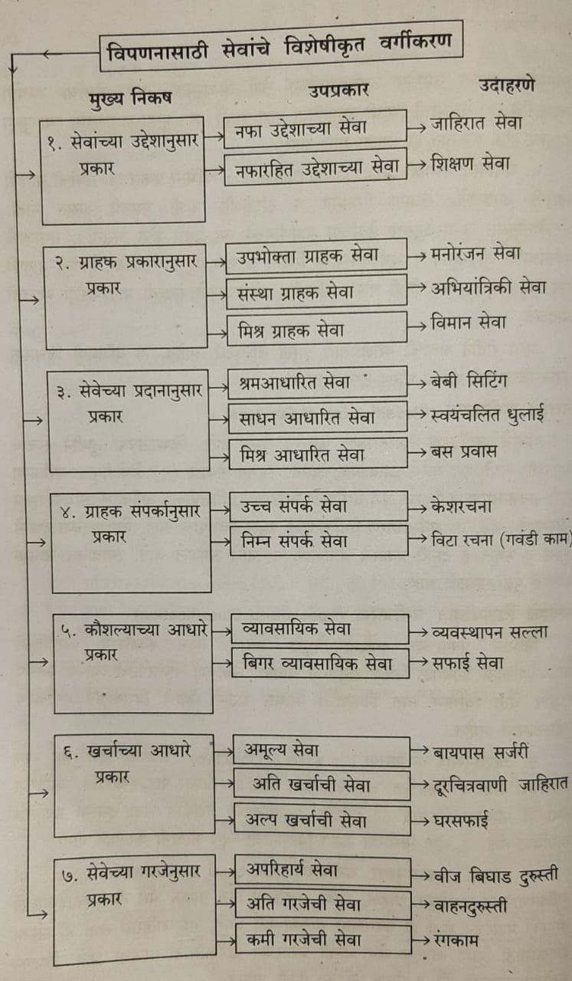

Slide 53
सेवांचे सर्वसाधारण वर्गीकरण
(General Classification of Services)
विपणनाची सर्वसाधारण व्यूह आखणी करताना सेवांचे उपयोग (On the basis of user) हा आधार घेण्यात येतो. सेवांच्या उपयोगानुसार सर्वसाधारण वर्गीकरण करताना (१) उपभोक्ता सेवा व (२) औद्योगिक सेवा असे दोन प्रमुख प्रकार पाडले जातात.
उपभोक्ता सेवा (Consumers Services)
'ग्राहक' ज्या सेवांची खरेदी उपभोगासाठी करतो, त्या सेवांचा समावेश उपभोक्ता सेवांमध्ये करण्यात येतो. वैयक्तिक गरजांची तृप्ती करणे हा उपभोक्ता सेवा खरेदी करण्याचा हेतू असतो. त्यानुसार उपभोक्ता सेवांमध्ये पुढील प्रकारच्या सेवांचा समावेश होतो.

Slide 54
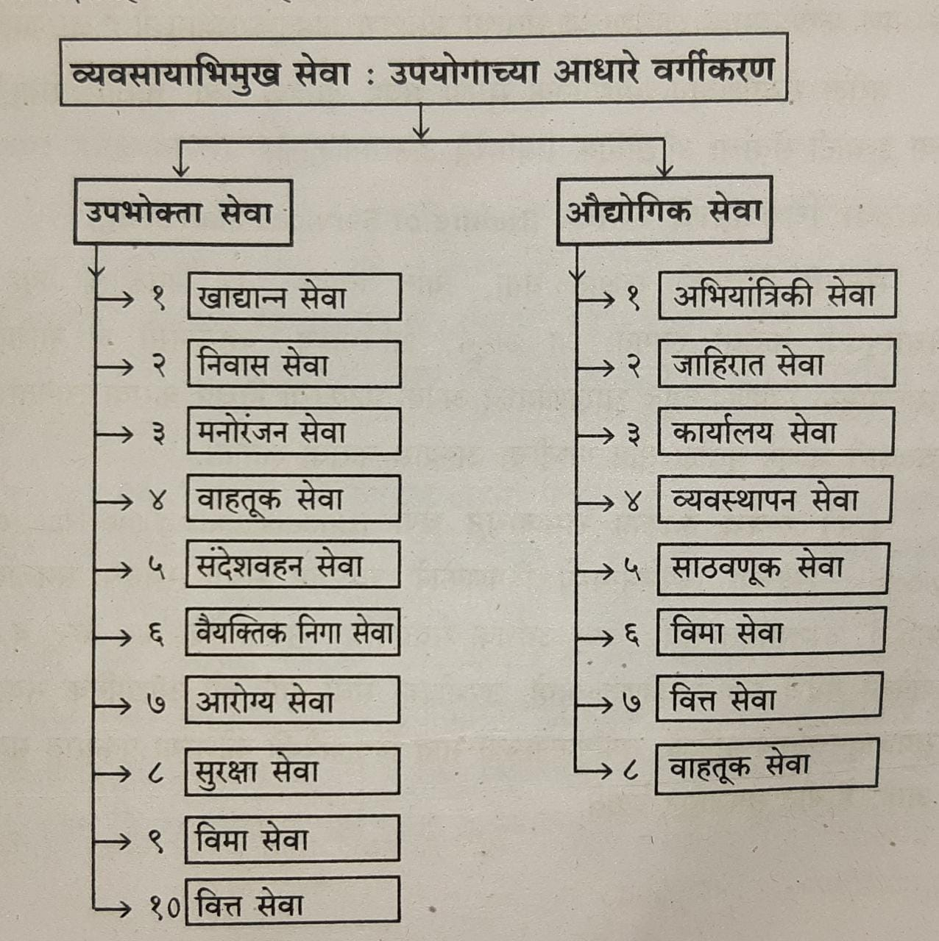

Slide 55
१. खाद्यान्न सेवा (Food Services):
अल्पोपाहार व भोजन सेवांचा समावेश खाद्यान्न सेवांमध्ये केला जातो. उदा. रेस्टारंटस्, कॅफेटेरिया, उपहारगृहे, स्नॅक कॉर्नर्स, कॅन्टीन्स इत्यादी.
२. निवास सेवा (Accommodation Services) :
या अंतर्गत निवासव्यवस्था पुरविणाऱ्या सेवांचा समावेश होतो. उदा. हॉटेल्स, मोटेल्स इत्यादी.
३. मनोरंजन सेवा (Entertainment Services) :
यामध्ये ग्राहकांचे मनोरंजन करणाऱ्या विभिन्न सेवांचा समावेश होतो. उदा. सिनेमागृह, अॅम्यूझमेंट पार्क, सर्कस, कार रेस, क्रिकेट स्पर्धा, फुटबॉल स्पर्धा, नृत्य कार्यक्रम, गायन कार्यक्रम, नाटक इत्यादी.

Slide 56
४. वाहतूक सेवा :
यामध्ये रस्ते, जल व हवाई प्रवास सेवांचा अंतर्भाव होतो. उदा. रेल्वे, बस, विमान, जहाज इत्यादी सेवा.
५. संदेशवहन सेवा (Communication Services):
विभिन्न प्रकारची माहिती दूरसंदेश माध्यमांद्वारे देण्याघेण्यांच्या सेवांचा संदेशवहन सेवांमध्ये समावेश होतो. उदा. टेलिफोन, टेलिग्राम, टेलेक्स, टपाल सेवा, रेडिओ, दूरचित्रवाणी, उपग्रह संदेशवहन इत्यादी.
६. वैयक्तिक निगा सेवा (Personal Care Services):
ग्राहकाला आपल्या व्यक्तिगत कामांसाठी लागणाऱ्या सेवांचा समावेश वैयक्तिक निगा सेवांमध्ये केला जातो. केश कर्तनालय, लॉन्ड्री, कपडे शिलाई, सौंदर्य निगा, पादत्राणदुरुस्ती इत्यादी वैयक्तिक सेवांचा समावेश होतो.

Slide 57
७. आरोग्य सेवा (Health Services) :
यामध्ये ग्राहकाला पुरविण्यात येणाऱ्या आरोग्यविषयक सेवांचा समावेश होतो. उदा. इस्पितळे, निदान केंद्रे, चिकित्सा केंद्रे, बहुचिकित्सा केंद्रे, आरोग्य सल्ला केंद्रे, आहार मार्गदर्शन केंद्रे इत्यादी.
८. सुरक्षा सेवा (Security Services) :
यामध्ये मोठे कलाकार, उद्योगपती, लेखक, संशोधक इत्यादी आपल्या वैयक्तिक सुरक्षेबाबत घेत असलेल्या सेवांचा समावेश होतो. मायकेल जॅक्सन व संगणक क्षेत्रातील जगप्रसिद्ध संशोधक व उद्योगपती बिल गेट्स, मोनिका सेलेस इत्यादींनी या सुरक्षा सेवा घेतल्या आहेत.

Slide 58
९. विमा सेवा (Insurance Services) :
विमा सेवांमध्ये आयुर्विमा, अपघात विमा व सागरी विमा यांचा समावेश होतो. संभाव्य नुकसानीच्या जोखमीविरुद्ध या सेवा सर्वत्र आवश्यक बनल्या आहेत.
१०. वित्त सेवा (Financial Services) :
यामध्ये बँकिंग, गुंतवणूक, मालमत्ता व्यवस्था, प्रतिभूती खरेदी विक्री, गृहकर्ज इत्यादी सेवांचा समावेश होतो.

Slide 59
औद्योगिक सेवा (Industrial Services)
या सेवा उत्पादन व विपणन कार्यासाठी प्रत्यक्ष-अप्रत्यक्षपणे उपयुक्त ठरतात. त्या दृष्टीने व्यवसायकर्ता आपल्या व्यवसायासाठी ज्या विभिन्न प्रकारच्या पूरक सेवा खरेदी करतो, त्या सेवांचा औद्योगिक सेवांमध्ये समावेश होतो.
१. अभियांत्रिकी सेवा (Engineering Services) :
प्रकल्प उभारणी, प्रकल्प विकास व देखभालविषयक सेवांचा अंतर्भाव अभियांत्रिकी सेवांमध्ये केला जातो. प्रकल्प अहवाल, संयंत्र उभारणी, संयंत्र रचना, कारखाना उभारणी व इमारत बांधणी, यंत्र उपकरण प्रतिस्थापना, स्वयंचलन, यांत्रिकीकरण, यंत्रांचे संगणकीकरण त्या सर्व गोष्टींची निगा व देखभाल इत्यादी सेवा अभियांत्रिकी सेवा समजल्या जातात.

Slide 60
२. जाहिरात सेवा (Advertising Services):
वस्तूंची वेगवेगळ्या माध्यमांद्वारे जाहिरात करण्यासाठी लागणाऱ्या सेवांचा समावेश जाहिरात सेवांमध्ये केला जातो. बाजारपेठीय संदेशवहनामध्ये जाहिरात सेवा सर्वांत महत्त्वाची आहे. ३. कार्यालय सेवा (Office Services): कार्यालयासाठी विभिन्न प्रकारच्या सेवा लागतात. उदा. चंद्रमुद्रण सेवा, झेरॉक्सिंग, सफाई सेवा, सुरक्षा सेवा इत्यादी.
४. व्यवस्थापन सल्ला सेवा (Administration Services) :
उत्पादन, वित्त, विपणन, कर्मचारी इत्यादी क्षेत्रातील समस्या सोडविण्यासाठी व्यवस्थापन सल्ला घेतला जातो. त्या सर्वांचा व्यवस्थापन सल्ला सेवांमध्ये समावेश होतो.

Slide 61
५. साठवणूक सेवा (Warehousing Services) :
कच्चा माल, अर्ध पक्का माल, पक्का माल व इतर सामग्री इत्यादी वस्तूंची साठवणूक करण्यासाठी साठवणूक सेवा महत्त्वाच्या ठरतात.
६. विमा सेवा (Insurance Services) :
व्यावसायिक विभिन्न प्रकारच्या मालमत्तेचा विमा काढणे आवश्यक असते. त्या दृष्टीने विमा सेवांमध्ये अग्निविमा, सागरी विमा, संकीर्ण विमा या सर्वांचा समावेश होतो.

Slide 62
७. वित्त सेवा (Financial Services):
व्यवसायासाठी बँकिंग गुंतवणूक, हिशेब, मालमत्ता व्यवस्थापन, कर्जपुरवठा इत्यादीबाबत सेवा आवश्यक ठरतात. या सर्व सेवांचा वित्त सेवांमध्ये समावेश होतो.
८. वाहतूक सेवा (Transport Services) :
कच्च्या मालाची व पक्क्या मालाची ने-आण करण्यासाठी लागणाऱ्या सेवांचा समावेश वाहतूक सेवांमध्ये केला जातो.

Slide 63
सेवांच्या विपणनाचे स्वरूप
(Nature of Services Marketing)
(अ) सेवेचे स्वरूप समजावून घेणे
(Understanding the Nature of Services) :
सेवेच्या विपणनामध्ये विपणकाने सर्वप्रथम सेवेचे स्वरूप समजावून पाहिजे. वस्तूसोबत सेवा, वस्तू अधिक सेवामिश्रित सेवा, सेवेसोबत वस्तू व शुद्ध सेवा यांपैकी सेवेचे स्वरूप कोणते आहे, उपभोक्ता सेवा आहे की औद्योगिक सेवा आहे. हे घेतले समजावून घेतले पाहिजे. वर्गीकरणाच्या सात निकषांपैकी कोणत्या प्रकारात सेवा अंतर्भूत आहे, हे नीट समजावून घ्यावे.

Slide 64
(ब) खरेदीदार समजावून घेणे
(Understanding Service-Buyers) :
विपणकाने सेवेचा खरेदीदार समजावून घेणे आवश्यक आहे. खरेदीदाराचा वर्ग, त्यांची खरेदी वर्तणूक, त्यांची आर्थिक स्थिती, सेवेबाबत त्यांचा दृष्टिकोण, सेवा घेण्यामागील प्रेरणा, त्याचे सामाजिक स्थान, सेवेपासून अपेक्षित फलित इत्यादी गोष्टी समजावून घेतल्या पाहिजेत. खरेदीदार सेवेचे मूल्यांकन कसे करतो हेसुद्धा पाहावे. सेवेचे मूल्यांकन शोधकार्याद्वारे (by search), अनुभवाद्वारे (by experience) व श्रद्धेद्वारे (by credence) असे केले जाते.

Slide 65
(क) सेवेची परिस्थिती समजावून घेणे
(Understanding the Service Environment)
सेवांचे विपणन ज्या परिस्थितीत केले जाते, ती परिस्थितीसुद्धा अभ्यासणे महत्त्वाचे ठरते. या परिस्थितीमध्ये आर्थिक, सामाजिक, स्पर्धात्मक, नियमनविषयक व तंत्रज्ञानविषयक अशा घटकांचा विचार करावा लागतो. उदा. नियमनविषयक घटकांमध्ये स्थानिक स्वराज्य संस्था, राज्य व केंद्र सरकार यांचे सेवांबाबत नियम व बंधने विचारात घ्यावी लागतात. स्पर्धात्मक घटकांमध्ये सेवांच्या विपणनामध्ये ग्राहक हाच स्पर्धक असू शकतो, हे विचारात घ्यावे लागते. तेव्हा ही परिस्थिती विचारात घेऊन सेवांच्या विपणनाची व्यूह आखणी करावी लागते.

Slide 66
सेवांच्या विपणनाची व्यूहआखणी
बहिर्गत विपणनाची व्यूहआखणी
(External Marketing Strategies) :
सेवांच्या विपणनामध्ये सेवेशी संबंधित अशा बाह्य घटकांबाबत व्यूह आखणी महत्त्वाची आहे. प्रत्यक्ष सेवेशी निगडित असलेल्या व ज्या गोष्टींचा प्रत्यक्ष बाजारपेठेशी संबंध येतो, त्या सर्व गोष्टींचा बहिर्गत विपणनामध्ये विचार केला जातो. या बहिर्गत विपणनामध्ये (अ) सेवांच्या विपणनाचे नियोजन करणे (ब) सेवेचे मूल्य निर्धारित करणे (क) वितरण पद्धती व धोरण ठरविणे व
(ड) विक्रयवृद्धीचे कार्यक्रम आखणे या घटकांचा समावेश होतो.

Slide 67
२. अंतर्गत विपणनाची व्यूहआखणी (Internal Marketing Strategies) :
सेवांच्या विपणनामध्ये सेवेशी संबंधित अंतर्गत बाबींसंबंधीसुद्धा व्यूह आखणी करावी लागते. अंतर्गत विपणनाच्या व्यूह आखणीमध्ये सेवा प्रदान करणारे कर्मचारी वा तज्ज्ञ व सेवा उत्पादनाचा विकास या दोन घटकांचा समावेश होतो. त्यानुसार अंतर्गत विपणनामध्ये (अ) सेवा प्रदान करणाऱ्या कर्मचाऱ्यांची किंवा तज्ज्ञांची कुशलता व कौशल्य वाढविणे (ब) सेवांच्या स्वरूपामध्ये सुधारणा व विकास करणे या दोन घटकांबाबत व्यूह आखणी करण्यात येते.

Slide 68
३. आंतरक्रिया विपणनाची व्यूहआखणी (Interactive Marketing Strategies) :
बहिर्गत विपणनाची व्यूह आखणी व अंतर्गत विपणनाची व्यूह आखणी यांच्यात योग्य सुसंवाद व सुसंगती साधून ग्राहकाला प्रत्यक्ष सेवा प्रदान करण्याच्या कार्यांचा आंतरक्रिया विपणनामध्ये समावेश होतो. प्रत्यक्ष सेवा प्रदान ही एक आंतरक्रिया असते. ही आंतरक्रिया निव्वळ तांत्रिक पद्धतीने पार पाडता कामा नये, तर ही आंतरक्रिया कार्यात्मक स्वरूपात (Functional Qualities) असावी. एखाद्या डॉक्टरने सफाईदारपणे व यशस्वी शस्त्रक्रिया करणे हे सेवेचे तांत्रिक प्रदान झाले. पण शस्त्रक्रिया करताना पेशंटशी चांगले दोन शब्द बोलून त्याचा आत्मविश्वास वाढविणे, त्याची आस्थेवाईकपणे विचारपूस करणे हा सेवेचा कार्यात्मक दर्जा होय.

Slide 69
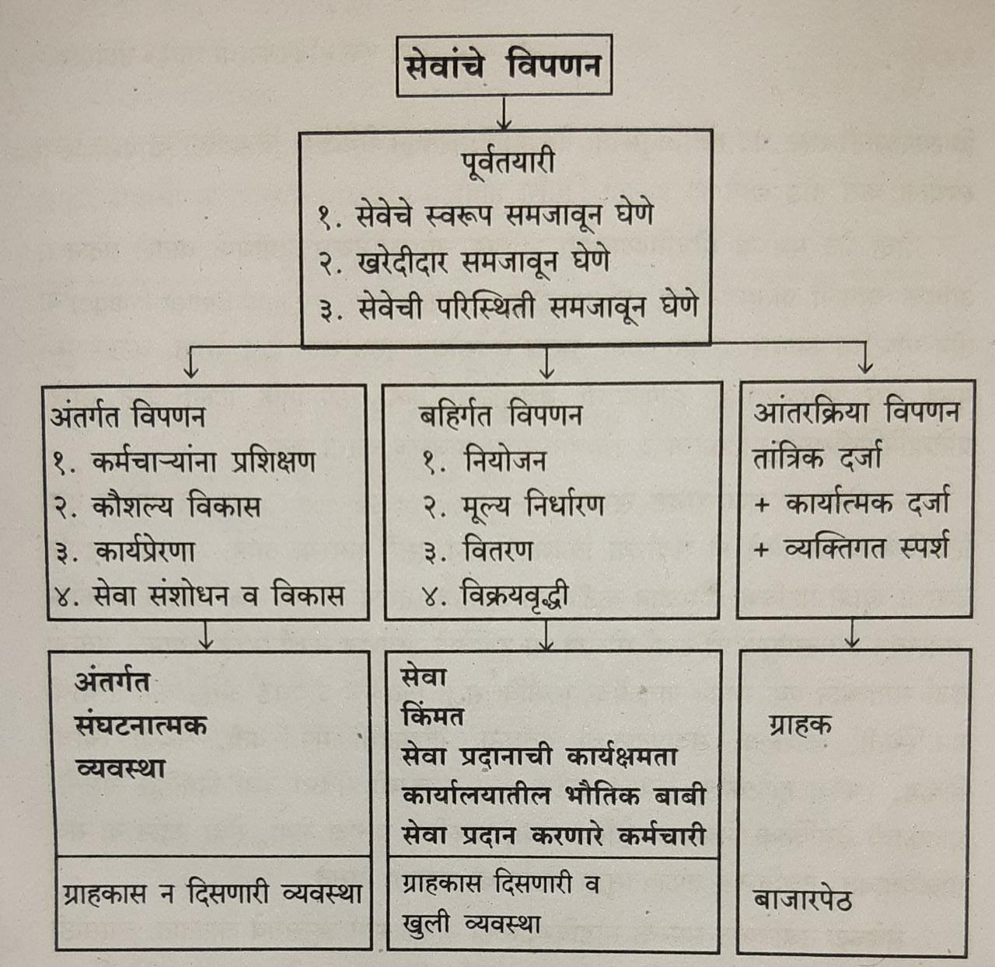

Slide 70
सेवांच्या विपणनामधील समस्या
(Problems in Services Marketing)
सेवेच्या विपणनामध्ये (१) सेवा भेद कसा करावा (२) सेवांचा दर्जा कसा सुधारावा व (३) सेवा संस्थेची उत्पादकता कशी वाढवावी या तीन समस्या आढळतात. त्या समस्या व त्यावरील उपायांबाबत विवेचन पुढीलप्रमाणे आहे.
सेवा भेद समस्या (Service Differentiation Problem) :
आपली वस्तू व स्पर्धकाची वस्तू यातील भेद भौतिक घटकांच्या आधारे स्पष्ट करून आपली वस्तू दर्जेदार व सरस असल्याचे दाखविता येते. परंतु सेवेच्या संदर्भात अमूर्त घटक तुलनेसाठी निरुपयोगी ठरतात. त्यामुळे बाजारपेठेमध्ये विपणनासाठी सेवा भेद तंत्र अनुसरता येत नाही. त्यातून सेवांच्या किमतीबाबत असलेल्या स्पर्धेला कसे तोंड द्यावे हा प्रश्नही निर्माण होतो.

Slide 71
उपाय
सेवा भेद समस्या सोडविण्यासाठी अधिक चांगला देकार, अधिक चांगले प्रदान व अधिक चांगली प्रतिमानिर्मिती (Better Offer, Better Delivery and Better Image) या तीन गोष्टींचा आधार घेण्यात यावा. मुख्य सेवेसोबत पूरक सेवा देता येतात. कोल्हापूर मुंबई बस प्रवासासोबत झोपण्याची बर्थ सुविधा एका कंपनीतर्फे दिली जात आहे. प्रतिमा निर्मितीसाठी प्रतिकांचा व चिन्हांकनांचा अवलंब करता येतो.

Slide 72
२. सेवेच्या दर्जाबाबत समस्या (Problem of Service Quality) :
सेवेचा दर्जा टिकविणे व वाढविणे ही सेवांच्या विपणनामधील दुसरी समस्या आहे. सेवेच्या संदर्भात दर्जाची खात्री पटविणे हे मुळात कठीण कार्य आहे. तसेच सेवांचा दर्जा अनेक घटकांवर अवलंबून असल्यामुळे तो दर्जा मोजणे वा ठरविणे अवघड कार्य आहे. त्यामुळे सेवांचा दर्जा सातत्याने एक समान पातळीवर टिकविणे सुद्धा तितकेच अवघड आहे. ग्राहकाची वैयक्तिक निकड, अपेक्षित सेवा, कंपनीची प्रत्यक्ष सेवा, सेवा प्रदान या सर्व प्रक्रियेबाबत, दर्जाबाबत तफावतसुद्धा पडण्याची शक्यता असते.

Slide 73
उपाय
सेवेच्या दर्जाबाबत समस्या सोडविण्यासाठी अनेक मार्ग अनुसरावे लागतात. त्यासाठी ग्राहकनिष्ठा दृढ करणे, दर्जाच्या वचनबद्धतेचा इतिहास असणे, उच्च दर्जाचे निकष निर्धारित करणे, सेवा प्रदानाची कार्यक्षम व्यवस्था करणे, ग्राहकांच्या तक्रारींचे तत्पर निराकरण करण्याची व्यवस्था करणे, कर्मचारी संतुष्ट ठेवणे इत्यादी उपायांचा अवलंब केला जातो.

Slide 74
३. उत्पादकता वाढविण्याची समस्या (Problem of Managing Productivity) :
सेवा या अतिश्रम आधारित त्यांच्या उत्पादनाचा खर्च वाढतो. त्यामुळे हा उत्पादनाचा खर्च कमी करण्यासाठी कंपनीला आपली उत्पादकता वाढवावी लागते. सेवेसारख्या अमूर्त व नाशिवंत उत्पादनाचा खर्च कमी करण्यासाठी उत्पादकता वाढविण्याची समस्या निर्माण होते. सेवेशी निगडित मूर्त घटकांचा खर्च कमी करणे अवघड असते. सेवा उत्पादनावर सेवा प्रदानावर त्याचा विपरीत परिणाम होण्याची शक्यता असते. तसेच सेवांचा दर्जा हा व बाह्य व मूर्त घटकांवरून अनुमानित केला जात असतो. म्हणून उत्पादकता वाढविण्याचा सतत प्रयत्न करावा लागतो.

Slide 75
उपाय
सेवांची उत्पादकता वाढविण्यासाठी काही निवडक मार्ग अनुसरता येतात. त्यामध्ये कर्मचाऱ्यांची कार्यक्षमता वाढविणे, सेवेशी तंत्रज्ञान निगडित करणे, सेवेचा दर्जा थोडाकमी करून सेवेची मात्रा वाढविणे, ग्राहकाला स्वयंसेवा तत्त्व अनुसरण्यास लावणे इत्यादी उपायांद्वारे सेवांची उत्पादकता वाढविता येते.

Slide 76
Any Questions ??

